Slide 1








ADnet
Un network regionale per i pazienti Alzheimer
Prof.ssa Daniela Puzzo (daniela.puzzo@unict.it)
Biometec, Università di Catania
Evento di presentazione del progetto 3DLab-Sicilia, Online, 27 marzo 2021
Progetto 3DLab-Sicilia – N. 08CT4669990220

Slide 2


La Malattia di Alzheimer
La Malattia di Alzheimer (Alzheimer’s disease – AD) è la forma più comune di DEMENZA, termine che indica la perdita delle capacità intellettive del soggetto, quali memoria, ragionamento astratto, linguaggio, orientamento.
Il 60-80% dei casi di demenza nell’anziano sono dovuti ad AD.
AD non è invecchiamento fisiologico, ma l’ETÀ è il principale fattore di rischio!
L’AD è una patologia neurodegenerativa progressiva che interferisce con le attività quotidiane e rende il soggetto disabile.

Slide 3
La Malattia di Alzheimer
DECALOGO
DEI SINTOMI
Perdita di memoria
Riporre gli oggetti in posti insoliti e non ricordarlo
Difficoltà a svolgere azioni quotidiane semplici
Disorientamento spaziale e temporale
Problemi a interpretare le immagini
Difficoltà a parlare, scrivere o leggere
Povertà di giudizio e di igiene personale
Cambiamenti di umore e personalità
Difficoltà nella pianificazione
Difficoltà nei rapporti sociali

Slide 4
La Malattia di Alzheimer
Nel mondo 47 milioni di persone soffrono di demenza.
Le proiezioni prevedono che tale numero raggiungerà i 131 milioni entro il 2050.
In Italia vengono spesi annualmente circa 6 miliardi di euro per la sola Malattia di Alzheimer.
Dati provenienti da: Alzheimer Association Report (2017)

Slide 5
La Malattia di Alzheimer
Dati ISTAT: Numero di decessi nel 2014
Malattie Ischemiche del cuore
69 653
Malattie cerebrovascolari
57 230
Altre malattie del cuore
49 554
Tumori maligni di trachea, bronchi e polmoni
33 386
Malattie ipertensive
30 690
La Malattia di Alzheimer è al SESTO POSTO come causa di morte in Italia
Demenza e malattia di Alzheimer
26 600

Slide 6
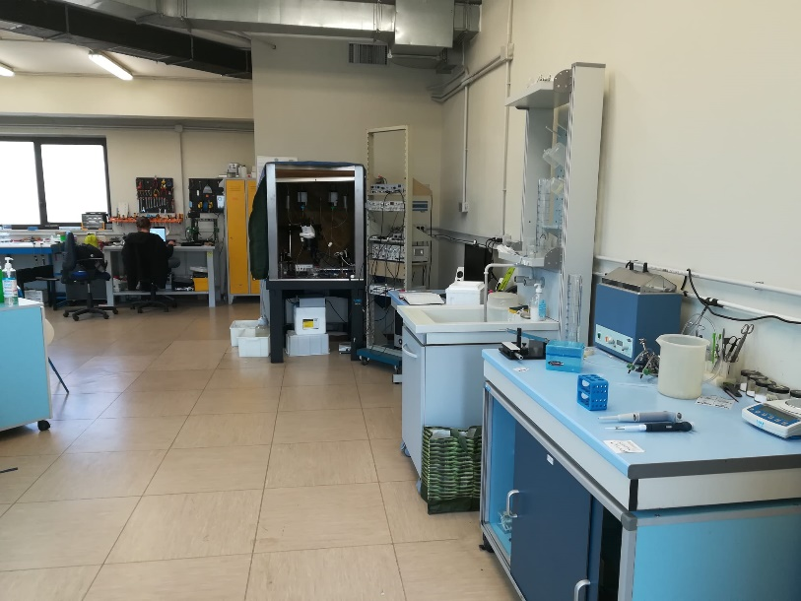
ADnet
Criteri diagnostici NIA
Diagnosi differenziale
DIAGNOSI
Malattia
di
Alzheimer
ADnet
Nessuna terapia risolutiva
Meccanismi patogenetici?
TERAPIA
Laboratorio UniCT:
Neurophysiology of learning and memory, aging and Alzheimer’s disease
https://www.youtube.com/watch?v=vmEf35Xf-yo&t=1s

Slide 7
ADnet
ALTA QUALITÀ NELLA GESTIONE DEL PAZIENTE CON
MALATTIA DI ALZHEIMER
OBIETTIVO
METODO
RISULTATO
Uniformare i criteri diagnostici utilizzati per i pazienti Alzheimer presenti sul territorio regionale
Metodiche classiche affiancate a tecniche innovative: tablet gaming e di realtà virtuale immersiva (IVR)
Creazione di un DATABASE REGIONALE ai fini diagnostici, epidemiologici e di monitoraggio delle terapie
Interfaccia con le varie strutture sanitarie del territorio di competenza per la disseminazione delle informazioni relative allo studio e organizzazione di giornate di prevenzione.
COMUNI

Slide 8
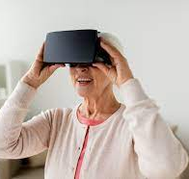
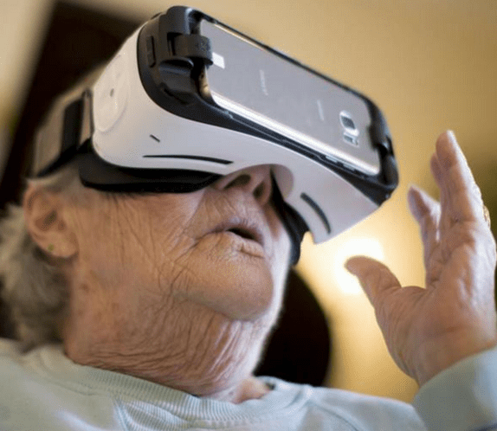
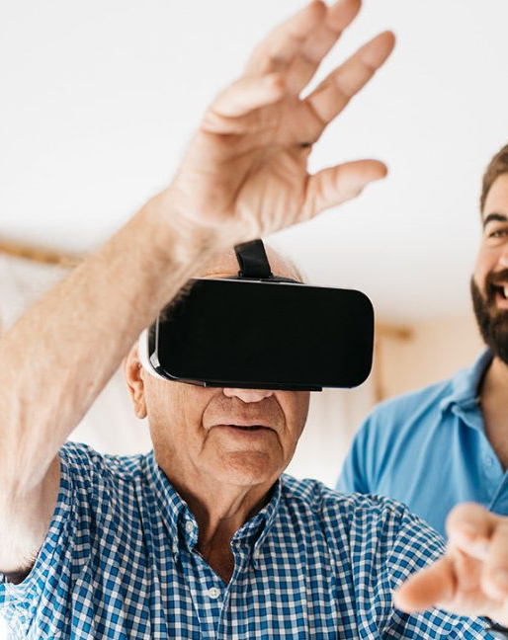

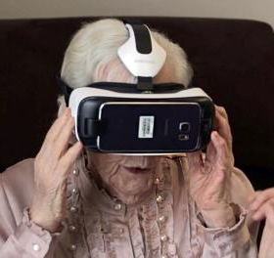



ADnet
La realtà virtuale è già utilizzata con successo nella diagnosi e nella terapia delle demenze
From:
https://tenplay.com.au/news/national/september/virtual-reality-bringing-hope-to-dementia-patients
https://alzheimersnewstoday.com/2017/03/06/tackling-dementia-with-virtual-reality/

Slide 9


ADnet
Test innovativi con Realtà Virtuale (VR)
6 Test neuropsichiatrici su piattaforma tablet
ADnet
Creazione di un database regionale per le demenze
Indagini genetiche

Slide 10
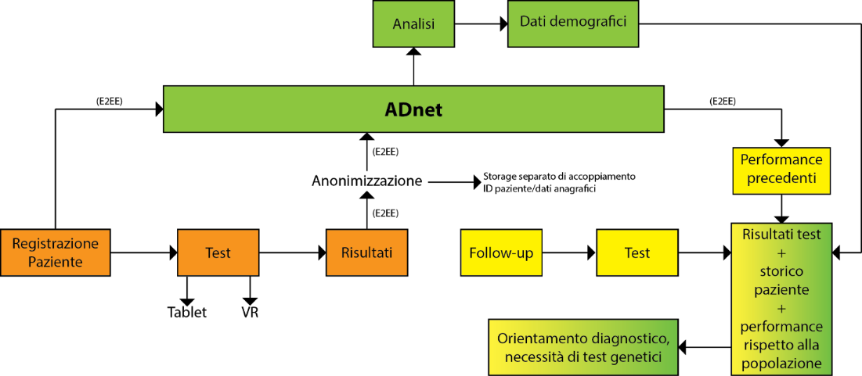

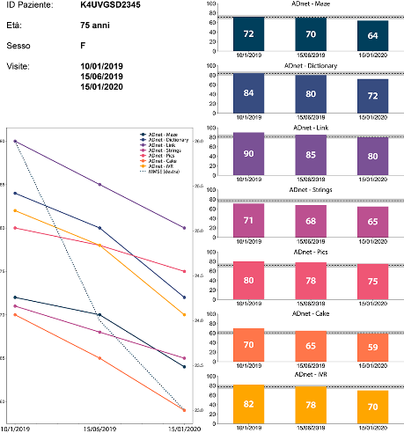
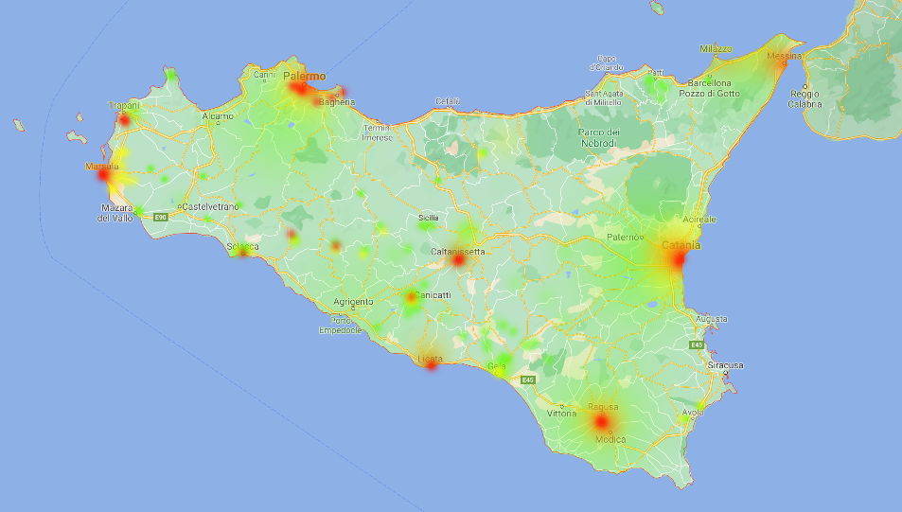
ADnet
Schema a blocchi rappresentante la struttura generale del workflow ADnet
ADnet

Slide 11
ADnet
Tecniche innovative accurate e maneggevoli
Centralizzazione
dei dati
in un unico database
1
2
ADnet
3
4
Diminuzione
dei Costi
Nuove correlazioni epidemiologiche
Disseminazione e miglioramento qualità del servizio nei piccoli centri
di diagnosi e cura, rete intra-regionale di monitoraggio
Territorio
Studi epidemiologici, nuovi criteri diagnostici, identificazione di potenziali fattori di rischio
Organismi di Ricerca
Commercializzazione in ambito sanitario, sviluppo tecnologico
Partner industriali

Slide 12
ADnet
Tecniche innovative accurate e maneggevoli
1
2
3
4
I principali beneficiari sono
i Pazienti!
Diminuzione
dei Costi

Slide 13


Il team di ADnet
Grazie
per l'attenzione!
Prof.ssa Daniela Puzzo
Dott. Walter Gulisano
Dott.ssa Maria Rosaria Tropea

